Slide 1
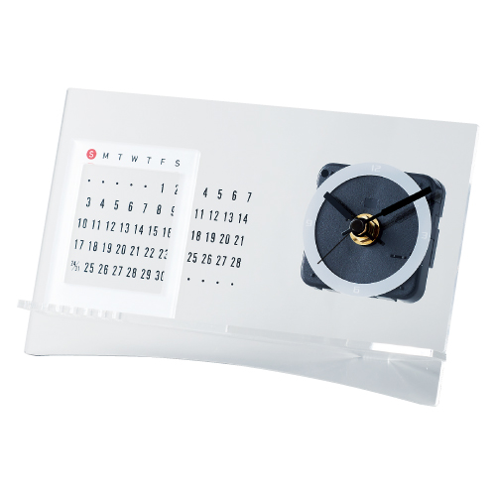
【提案書】
万年カレンダー&クロック
特徴
曜日表記の枠をスライドさせて使用できる、シンプルなデザインがおしゃれな万年カレンダー＆クロックです。リビングにもオフィスにも幅広いシーンで活用が可能なためおすすめです。
納期
納期スペース
仕様
素 材 ： アクリル(3mm厚)
サイズ ： 123×19×66mm
包 装 ： 無地箱
備 考 ： 単三乾電池1本使用(別途)
お見積
お見積りスペース

